Slide 1
Virtual Reality in der Stadtplanung Projekt Software-Engineering Prof. Dr. Eckhart Hanser
Von: Anton Böhler, Jan Broer, Alexander Dietrich, Rafael Zipper
Gruppe H (Kanban) TIF2020

Slide 2
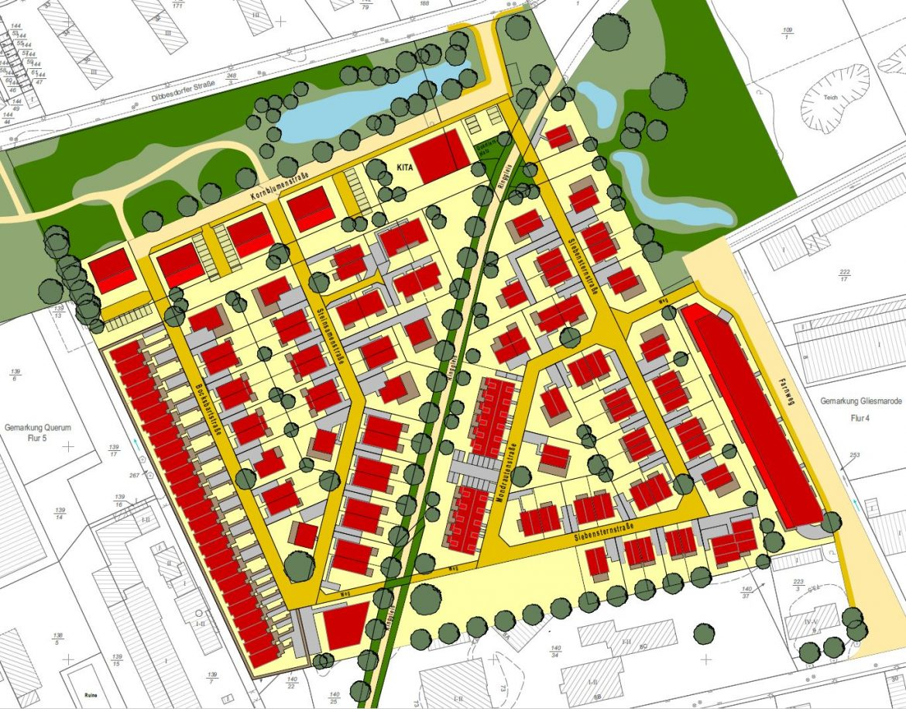
Typische Skizze eines geplanten Neubaugebietes

Slide 3
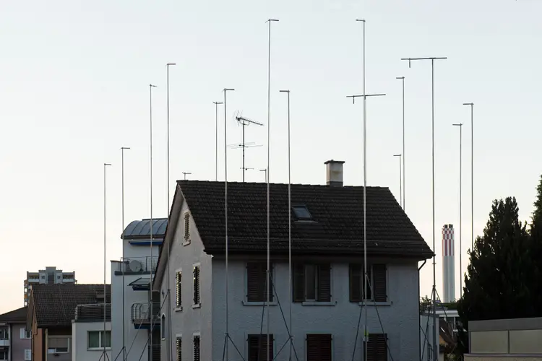
Visualisierungsversuch in der Schweiz

Slide 4
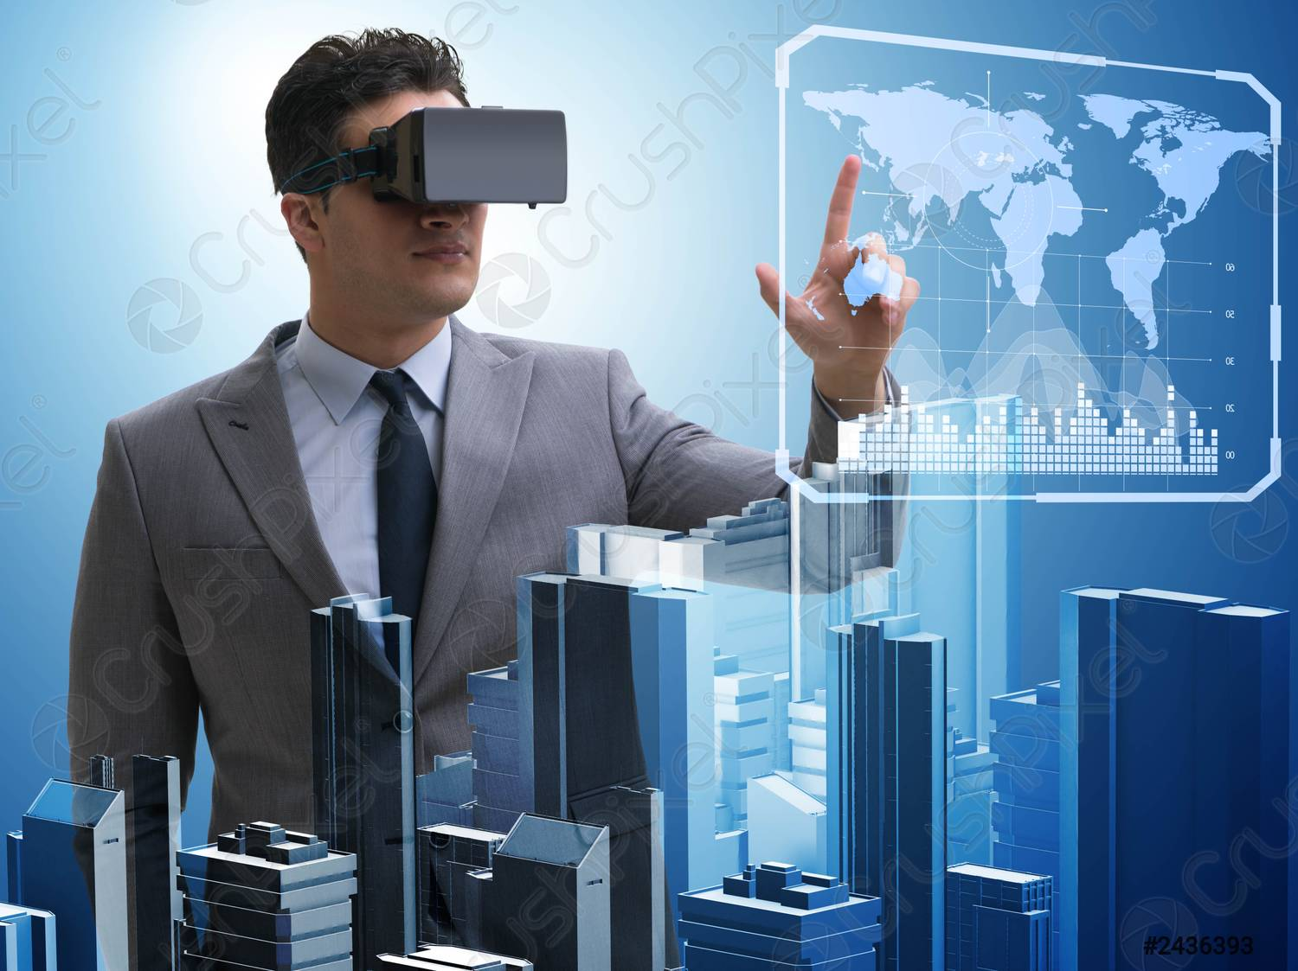
Die Lösung VR!

Slide 5
Rahmenbedingungen
Zielgruppe: Bürger und Verwaltung
Einfach zu bedienen für Anwender und Administrator
Kostengünstig
Auch mit Maus und Tastatur bedienbar

Slide 6
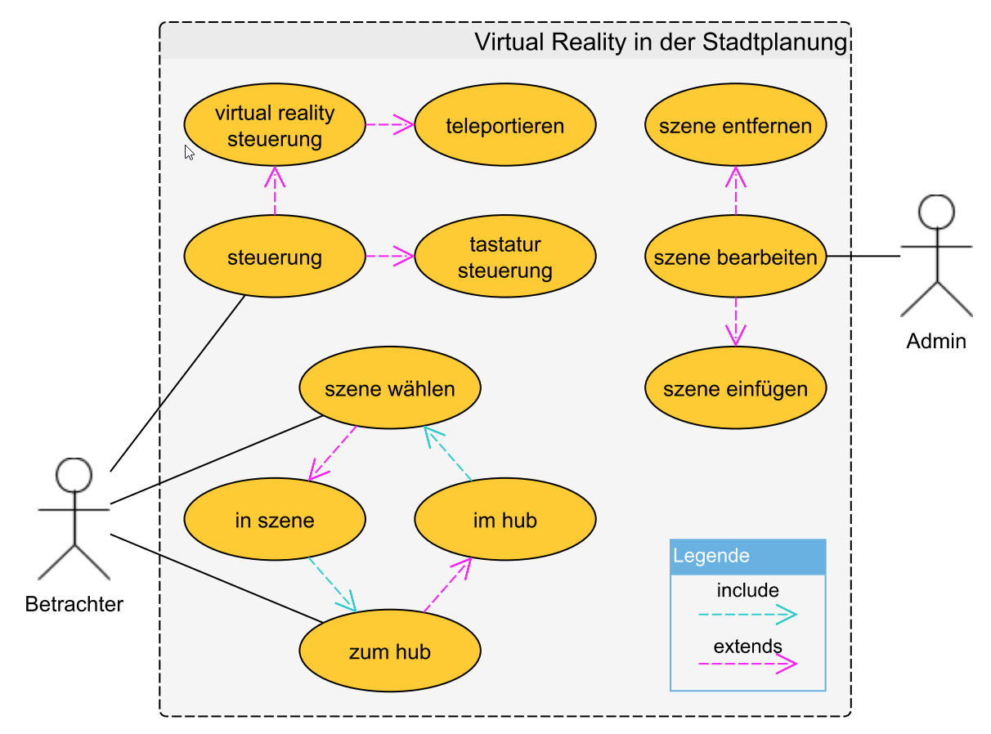
Use-Case-Diagramm

Slide 7
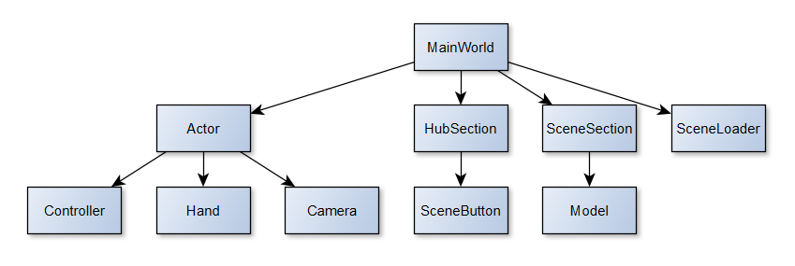
Klassendiagramm

Slide 8
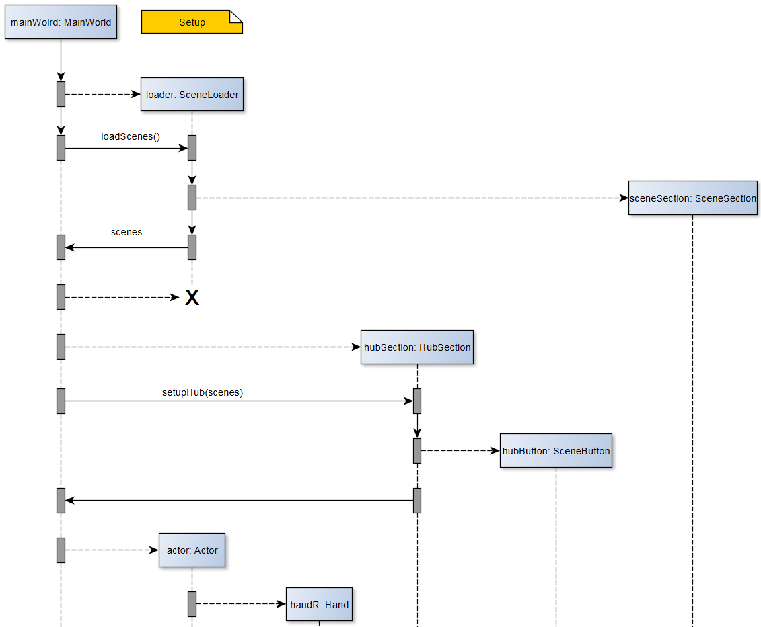
Sequenzdiagramm
Startvorgang
Szenen laden
Hub laden
Spieler erstellen
Szenen sind modular

Slide 9
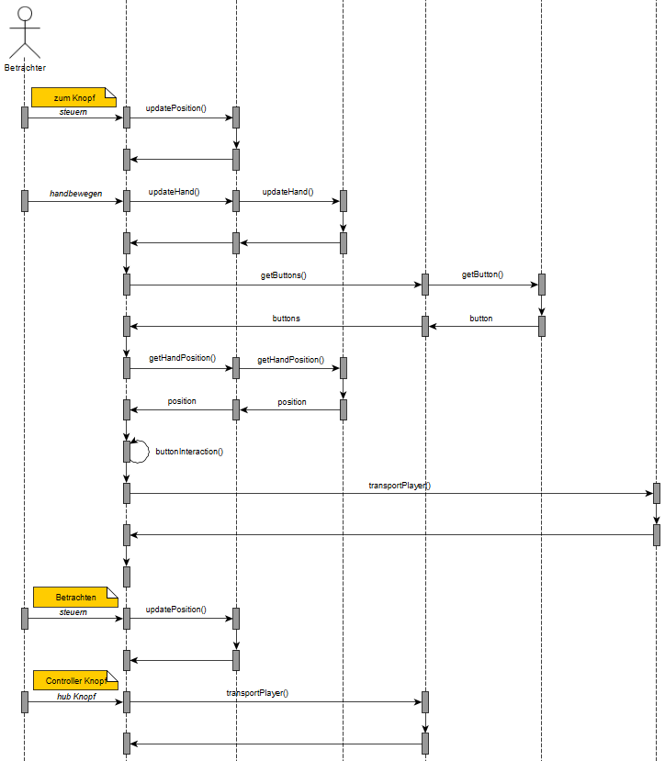
Sequenzdiagramm
Typischer Spielvorgang
Bewegen
Knopf-Interaction
Spieler transportieren

Slide 10
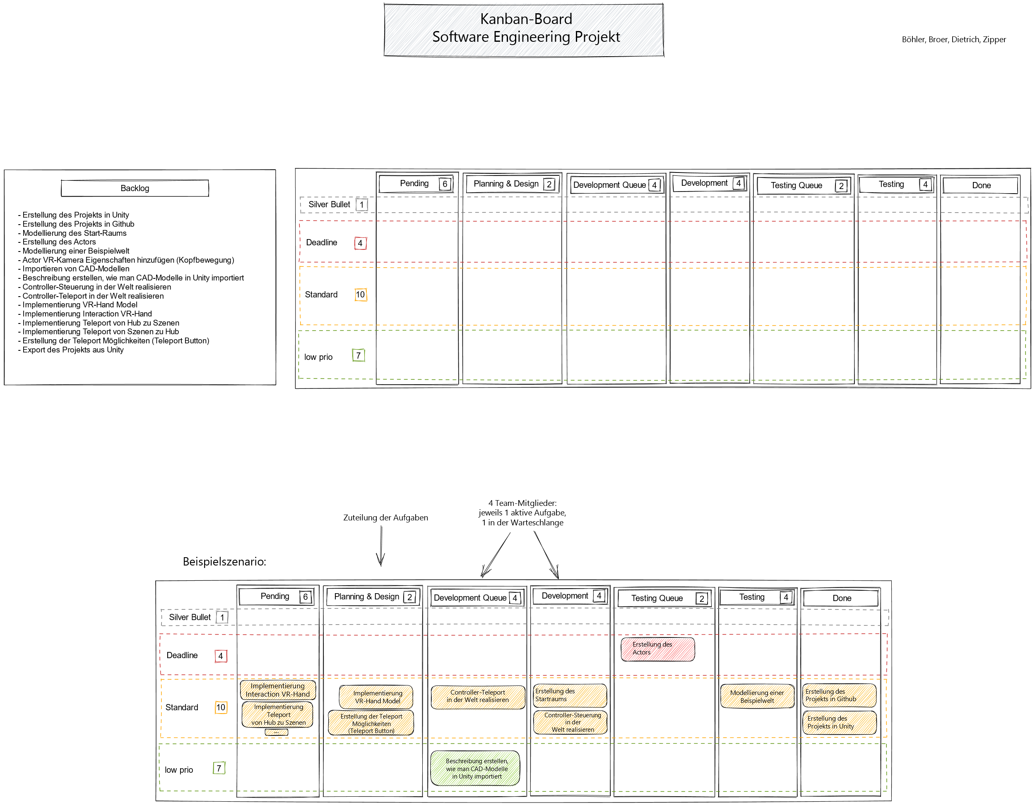
Kanban Board

Slide 11
Kanban Board

